Slide 1
大阪府都市基盤施設維持管理技術審議会 第１回 河川等部会
【資料１－５】
《各施設の現計画の検証、課題と対応方針について》
（港湾・海岸施設編【本編】）
1
Notes:
続きまして。港湾・海岸施設編について、ご説明させていただきます。

Slide 2
目 次
１．施設の現状
２．点検・評価方法
３．実施計画の策定の取組み
４．補修方法
５．現計画の検証、課題抽出及び対応方針
６．第１回審議会 委員からの意見と対応方針
Notes:
目次のとおり施設の１．現状～４．補修方法までご説明させていただき、５．現計画の検証、課題抽出及び対応方針と６．第１回審議会委員からの意見と対応方針をご説明させていただきます。

Slide 3
１．施設の現状
１－１ 対象施設の推移
大阪府における港湾・海岸施設は現計画策定時（平成25年度末時点）から増減なし。
分野 | 施設 | 施設数 （H25） | 施設数 （R4末） | 備考
港湾 | 岸壁・物揚場 | 鋼 40施設 CO 64施設 | 鋼 40施設 CO 64施設
 | 護岸 | 鋼 20施設 CO 111施設 | 鋼 20施設 CO 111施設
 | 防波堤 | 鋼 2施設 CO 53施設 | 鋼 2施設 CO 53施設
 | 緑地（遠路・ベンチ等） | 10箇所 | 10箇所
 | 泊地・航路 | 20 | 20
 | 橋梁 | 10橋 | 20橋
 | 臨港道路（舗装・交通安全施設） | 約67km | 約67km
 | 荷捌地等 | 約1k㎡ | 約1k㎡
海岸 | 防潮堤（堤防・護岸） | 74km | 74km
 | 突堤 | 105基 | 105基
 | 離岸堤 | 23基 | 23基
 | 導流堤
 | 養浜・砂浜等 | 3km | 3km
 | 潜堤 | 6基 | 6基
 | 水門・排水機場（土木） | 17施設 | 17施設
Notes:
施設の現状、対象施設の推移についてです。
港湾施設、海岸施設とも前回の計画策定時から施設の増減はございません。

Slide 4
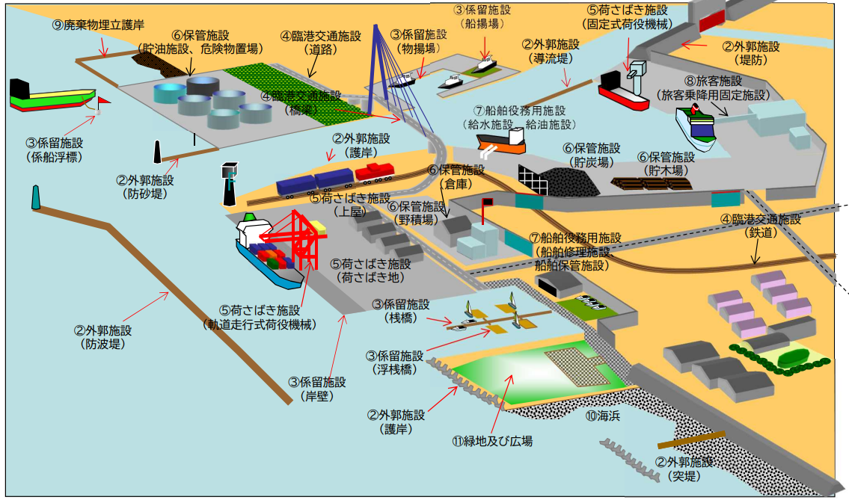
１．施設の現状
１－２ 対象施設の概要
①港湾施設
出典：国土交通省HP(https://www.mlit.go.jp/common/001152936.pdf)
Notes:
大阪府で管理している主な港湾施設についてです。
係留施設として、船舶を接岸・係留させるための構造物で、貨物の積み卸しや船客の乗降を行うための岸壁・物揚場。
港の外からの波の勢いを減少させ港内を 静かで穏やかに保つための防波堤。
波による背後地の侵食や崩壊を防ぐための護岸がございます。

Slide 5
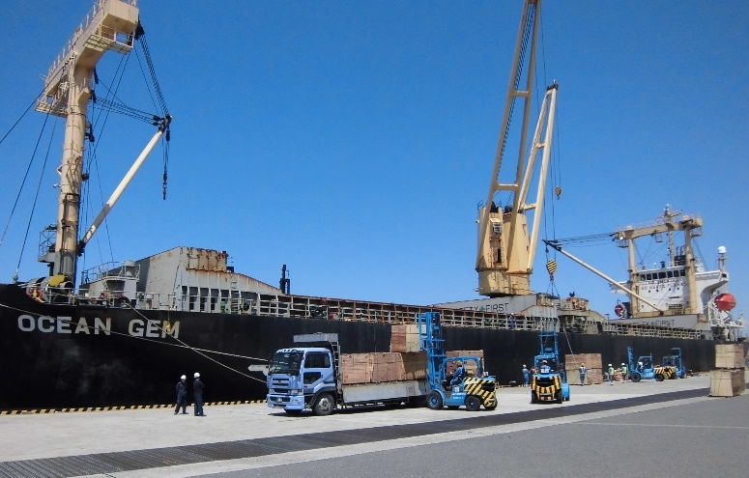
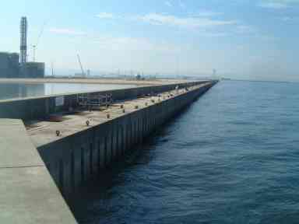
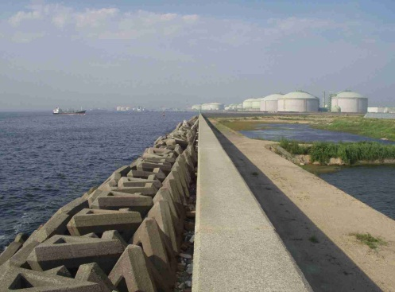
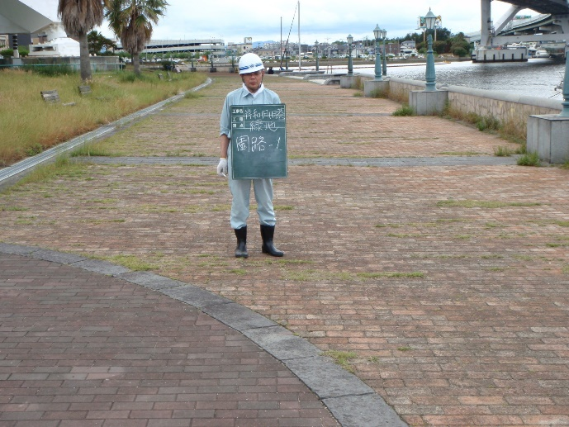
１．施設の現状
１－２ 対象施設の概要
①港湾施設
係留施設は鋼矢板式やケーソン式が多く、外郭施設はケーソン式やコンクリート擁壁が多い
その他、護岸、防波堤、緑地、泊地・航路なども管理
岸壁
外郭施設（防波堤）
外郭施設（護岸）
緑地
Notes:
先ほどご説明した、港湾施設の写真です。
左上の写真の岸壁等の係留施設は、鋼矢板やケーソン式が多くございます。
また、外郭施設でございます、防波堤・護岸はケーソン式やコンクリート擁壁が多くございます。
その他、緑地や泊地・航路なども管理しております。

Slide 6
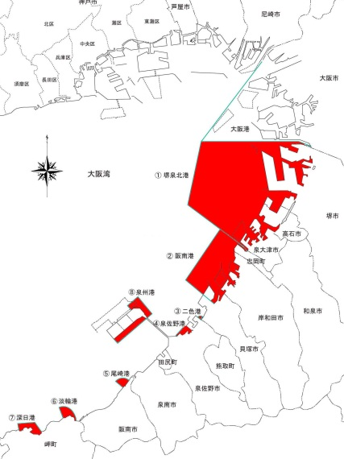
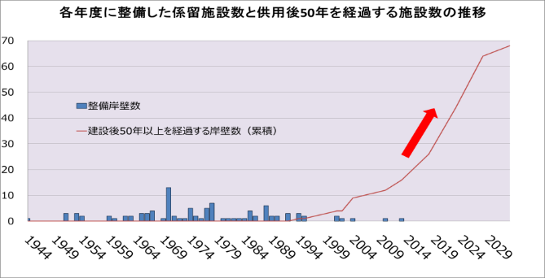
１．施設の現状
１－２ 対象施設の概要
①港湾
種 別 | 施設名 | 施設数 | 建設年度 不明施設数 | H24 建設後50年 超過施設数 | R4 建設後50年 超過施設数 | 10年後 建設後50年 超過施設数
係留施設 | 岸壁・物揚場 | 104 | 5 | 16 | 41 | 64
外郭施設 | 防波堤 | 55 | 15 | 1 | 13 | 22
 | 護岸 | 131 | 72 | 1 | 29 | 31
臨港交通 施設 | 橋梁 | 20 | 0 | 0 | 5 | 9
 | 計 | 310 | 92 | 18 | 86 | 125
（建設年度不明施設数除く） 合 計 |  | 218 |  | （ 9％） 18 | （39％） 86 | （57％） 125
係留施設（岸壁・物揚場）
◇建設後50年を超過する施設の割合
50年超
8%
50年未満
61%
50年超
39%
50年未満
43%
50年未満
92%
50年超
57%
※母数は、建設年度が把握できている港湾施設（218施設）
Notes:
港湾施設の概要でございます。
左の図の赤色着色箇所が港湾区域となっており、８港管理しております。
右上の表は、各施設の施設数と５０年経過対象施設を表しております。
全体として、一番下に記載しておりますが、現計画策定時に５０年経過対象施設が約１割でしたものが、現在約４割、１０年後には約６割といった推移となります。

Slide 7
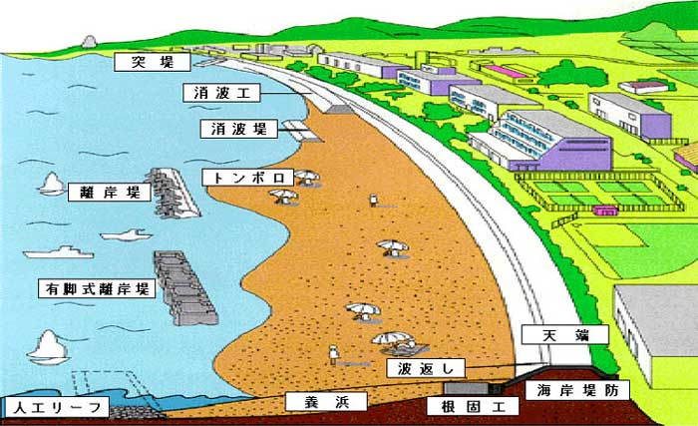
１．施設の現状
１－２ 対象施設の概要
②海岸保全施設
出典：国土交通省HP（https://www.cbr.mlit.go.jp/kawatomizu/2-f/hozen.htm）
Notes:
続きまして、海岸保全施設についてでございます。

Slide 8
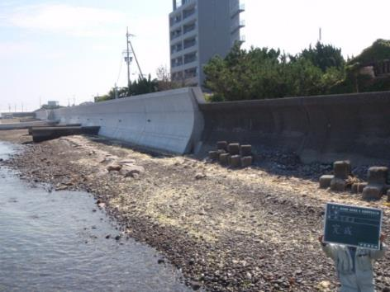
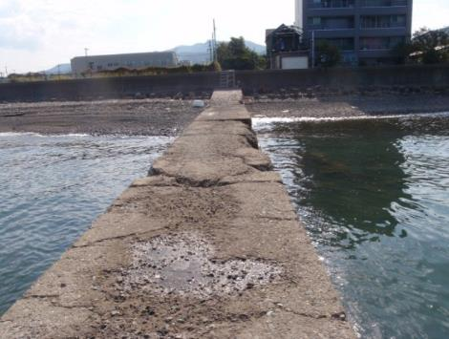
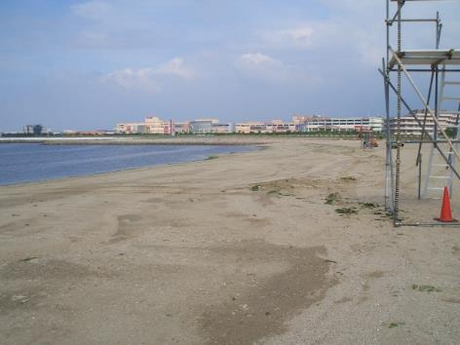
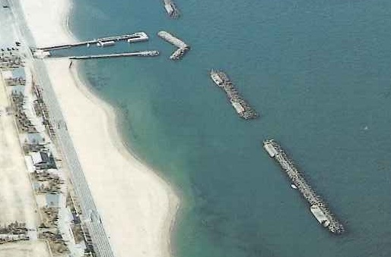
１．施設の現状
１－２ 対象施設の概要
②海岸保全施設
海岸保全施設は主にコンクリート構造物である。
北中部には人工海岸が多く、南部では半自然海岸が多い
防潮堤
突堤
離岸堤
養浜・砂浜
Notes:
大阪府では、
津波・高潮等の侵入を防ぐための防潮堤のほか、海岸浸食を防止するための突堤や、波の低減を図る離岸堤などがございまして、コンクリート構造物が主体となっております。そのほか、養浜・砂浜などがございます。

Slide 9
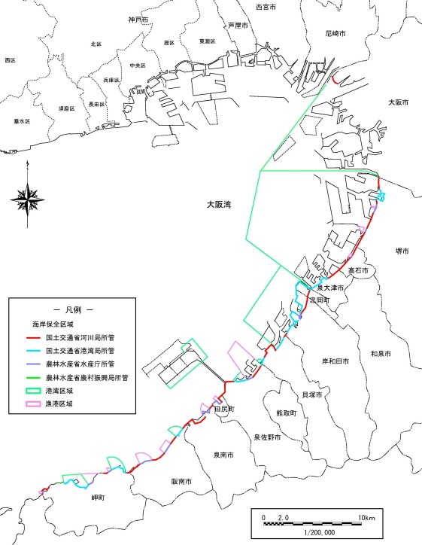
１．施設の現状
１－２ 対象施設の概要
②海岸
（施設の現状）
・大阪府が管理する海岸延長は 74 ㎞
・1961（S36）年9月の第2室戸台風による災害を契機に、災害復旧事業として高潮対策を実施。
1960（S40）年代に建設されたものが多く、建設後40年以上経過施設が過半数。
防潮堤期間別整備率
Notes:
海岸保全施設の概要でございます。
大阪府が管理する海岸延長は約74ｋｍございます。
昭和４０年代に設置されたものが多く存在し、建設後４０年以上を経過する施設が半数以上ございます。

Slide 10
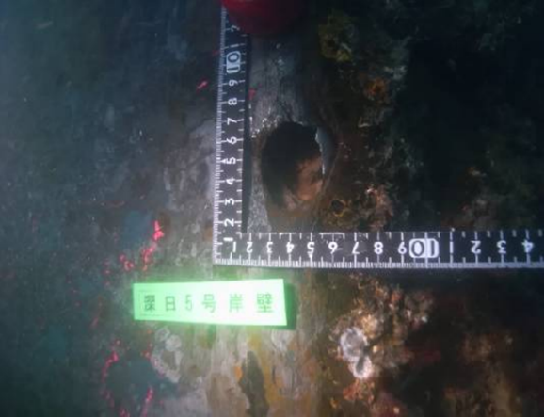
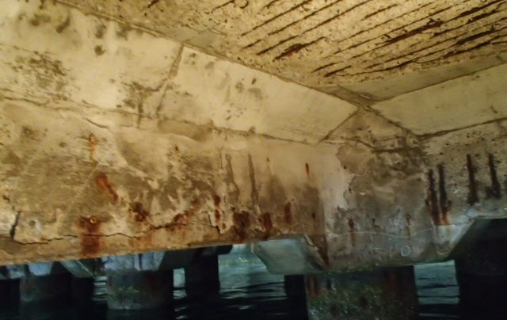
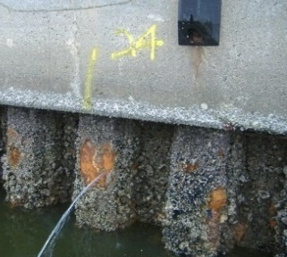
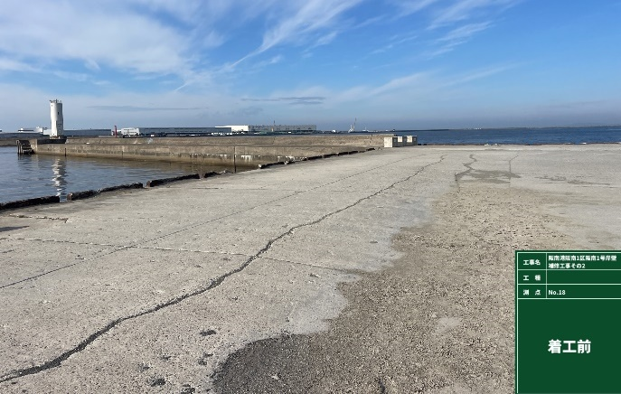
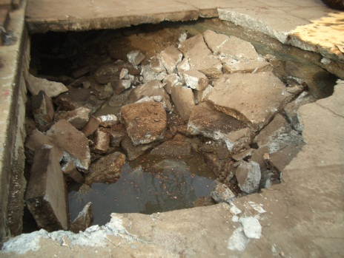
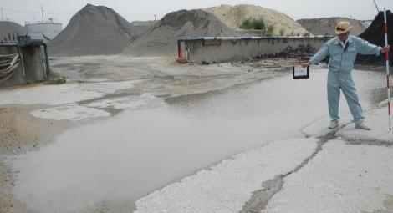
１．施設の現状
１－３ 施設の劣化、損傷状況
①港湾
床版部剥離
鉄筋暴露
梁部ひび割れ
鋼矢板腐食
梁部剥離
鉄筋暴露
飛沫部による塩害
海中部の損傷
沈下
ひび割れ
沈下に伴う
排水不良
背後地利用者
への影響発生
エプロンひび割れ・沈下
飛沫干満帯の損傷
Notes:
続きまして、港湾施設の劣化、損傷状況の写真です。
左上の写真は、波の当たる飛沫部の劣化状況です。桟橋式の岸壁の下部の状況でございまして、梁のひび割れや床板の剥離・鉄筋の暴露などがございます。
左下の写真は岸壁の陸上部分の写真でございまして、コンクリート舗装のひび割れや沈下による排水不良より、背後地利用者への影響が及ぶこともございます。
そのほか矢板の損傷状況として、海中部や空気と海水に晒される部分である飛沫干満帯の損傷がございます。

Slide 11

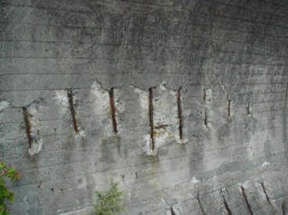
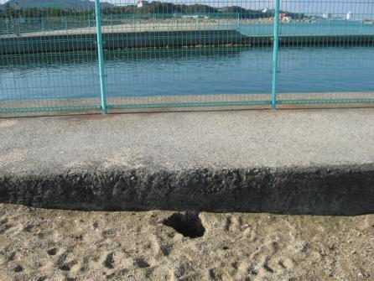
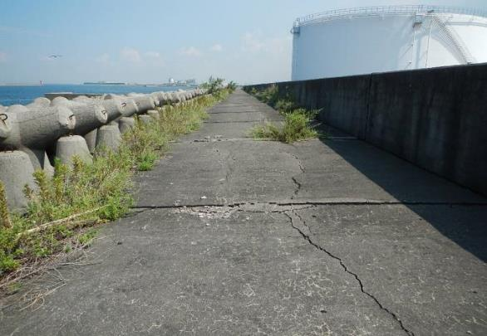
１．施設の現状
１－３ 施設の劣化、損傷状況
防潮堤（Co構造物）の劣化
②海岸
突堤（Co構造物）の劣化
防潮堤（Co構造物）の劣化
砂浜の陥没
防潮堤（Co構造物）の劣化
Notes:
つづきまして、海岸保全施設の劣化、損傷状況の写真となります。
左上の写真は突堤のコンクリートの劣化状況になります。
右の写真は防潮堤の劣化状況の写真となっており、コンクリートの剥離や鉄筋露出、ひび割れ等がございます。
そのほか、砂浜の陥没状況の写真となります。

Slide 12
１．施設の現状
１－３ 施設の劣化、損傷状況
・港湾・海岸（損傷度推移）
健全度 | 健全度の評価基準
Ａ | 施設の性能が相当低下している状態
Ｂ | 施設の性能が低下している状態
Ｃ | 変状はあるが、施設の性能の低下がほとんど認められない状態
Ｄ | 変状は認められず、施設の性能が十分に保持されている状態
D C B A
H27 84 39 5 3
R4 10 96 16 9
目標管理水準
 | A | B | C | D | 備考
H27 | 17 | 9 | 51 | 27 | ３施設補修完了
R4 | 22 | 16 | 37 | 29
 | A | B | C | D
H27 | 1 | 0 | 34 | 20
R4 | 2 | 1 | 39 | 13
 | A | B | C | D
H27 | 3 | 5 | 39 | 84
R4 | 9 | 16 | 96 | 10
Notes:
続きまして、施設の劣化、損傷状況についてです。
港湾・海岸施設の健全度は右下に記載している表のとおり、Aが最も施設の健全度が低下している状態となっており、Dが最も健全な状態を表しております。
港湾施設は係留施設・防波堤・護岸は計画策定当時と比べ、健全度が低下した施設が増えており、海岸保全施設は健全度が低下した施設は減っております。

Slide 13
２．点検・評価方法
２－１ 施設の点検・評価について（点検業務フロー）
目視・簡易計測による実施
高度な方法による実施
通常時
〇初回点検
竣工後に施設全体の異常の有無確認
維持補修（修繕）対策の実施
〇日常点検
・不法行為の発見
・施設の損傷の早期発見
（車両・船舶からの遠望目視）
総合評価
〇一般定期点検
・安全性の確認
・施設の劣化、損傷等の把握・評価
（徒歩や船舶による近接目視・計測）
〇詳細定期点検
・海中部など、一般定期点検で近接目視できない箇所の確認。
・施設の劣化、損傷等の把握・評価
(専門知識と経験を有する企業へ各種試験棟委託)
異常時
〇一般臨時点検
・地震時や荒天時直後に、変状の有無や程度を確認
〇詳細臨時点検
・特段の異常発見された場合、必要に応じて実施。
Notes:
続いて、点検評価方法についてです。
こちらは、点検業務フローになります。
上段が通常時、下段が異常時、左側が簡易計測による点検、右側が高度な方法による点検となっております。
まず、施設の竣工後に初回点検を実施。
その後、日常点検として、不法行為の発見、施設の損傷状況の早期発見として車両・船舶からの遠望目視による日常点検を実施します。その際、不具合が有りましたら、修繕等実施します。
次に定期点検として、目視・簡易計測による点検として一般定期点検を行います。こちらは、安全性の確認や施設の劣化、損傷等の把握・評価を目的に実施し、徒歩や船舶による近接目視・計測を行い、その後、施設の健全度の総合評価を行い、補修等対策の実施となります。一般定期点検で特段の異常があれば、詳細臨時点検を実施いたします。
そのほか、一般定期点検で近接目視できない海中部などの点検として、詳細点検を実施しし、施設健全度の総合評価等を行います。
また、地震時や台風などの荒天直後に、変状の有無や程度を確認のため、一般臨時点検等を行います。

Slide 14
２．点検・評価方法
２－２ 施設の点検・評価について（点検業務内容）
①港湾・海岸
点検分類
体制
点検内容
頻度
備考
毎日
車両及び船舶により点検を実施
※施設健全度による点検頻度
（一般定期点検）
日常点検
直営
1～2回/日
1～2回/日
職員が徒歩により陸上及びボート等により海上から目視点検を実施
通常点検施設：1回/5年
重点点検施設：1回/3年
※健全度により、点検頻度が変動
一般定期点検
直営
〇H27～R4(8年間) 一般定期点検(職員点検)
実施数量
港湾：907施設
海岸：212.6km
詳細点検を実施
海中部は潜水調査を実施
【港湾】
重点点検施設：1回/10～15年
通常点検施設：供用期間中に1回
【海岸】 必要に応じて
〇重点点検施設
≪岸壁等≫
・災害発生後の緊急物資輸送に重要な役割を果たす耐震強化岸壁
・入港船舶数、取扱貨物量の多い主力岸壁
・旅客船フェリー接岸岸壁
≪防潮堤≫
背後地盤高が低く、浸水被害が大きい地域
・背後地が人家隣接で人口密集地
・南海トラフ巨大地震の被害想定シミュレーション結果等による被害が大きい地域
詳細定期点検
委託
地震後や台風後に徒歩、車両及び船舶により点検を実施
臨時点検
直営
発災後、必要に応じて
Notes:
続きまして、各点検業務内容です。
・日常点検として、職員により車両及び船舶で目視点検を実施しております。
・一般定期点検は職員が直営で点検を行い、職員が徒歩により陸上からとボート等により海上から目視点検を5年に1回、また健全度の低下した施設については、密に点検を実施しております。
備考欄には計画策定時からの8年間の一般定期点検による点検数量を記載ております。
・詳細定期点検として、委託発注により潜水調査等を10年～15年に1回実施しております。

Slide 15
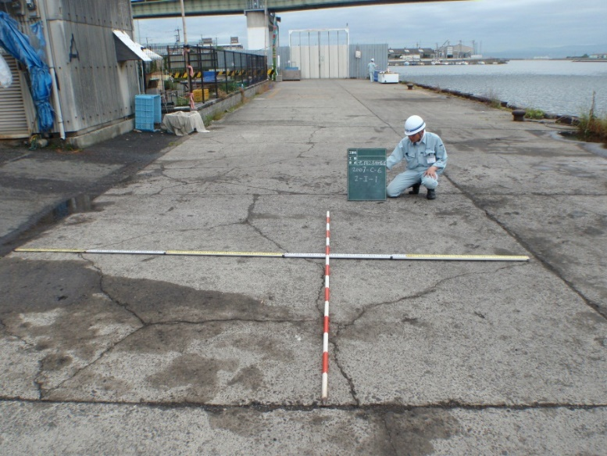
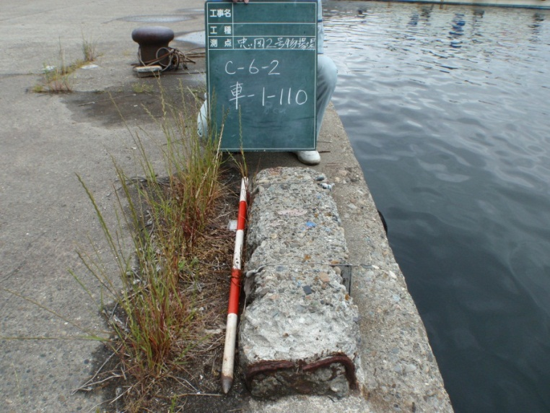
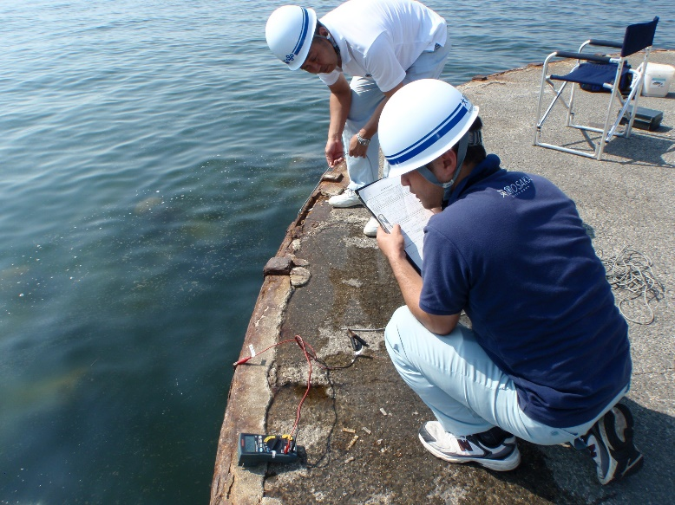
２．点検・評価方法
２－３ 施設の点検・評価について（一般定期点検）
●陸上からの目視点検
①港湾
陸上よりエプロン部、附帯施設（車止め等）の点検を実施。
陸上から電位測定を実施し、電気防食効果の点検を実施。
岸壁法線の凹凸の確認。
Notes:
続きまして、一般定期点検・職員の直営点検の写真を載せております。
上段の写真は陸上より岸壁のエプロン、付帯施設の点検の実施状況のほか、下段の写真は電気防食効果の点検として電位測定の実施をしている状況及び、岸壁法線の凹凸確認の状況です。

Slide 16
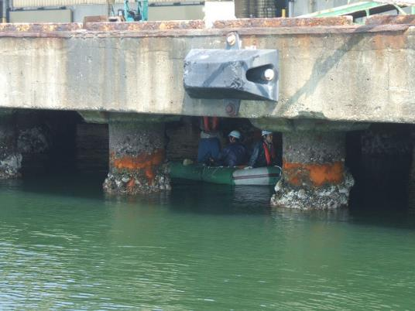
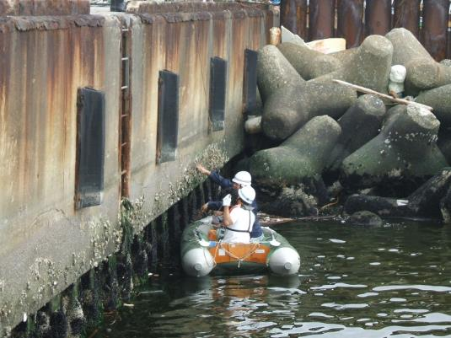
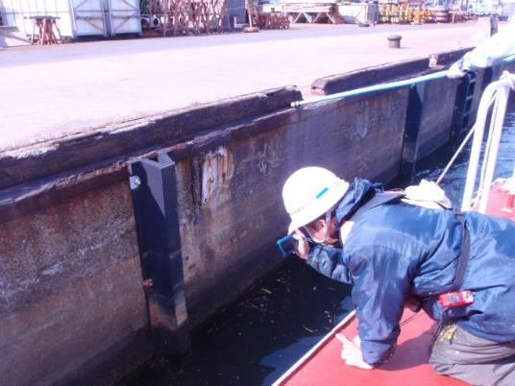
２．点検・評価方法
２－３ 施設の点検・評価について（一般定期点検）
●海上からの目視点検
①港湾
海上より鋼矢板岸壁の腐食状況、桟橋式上部工（コンクリート部）の背面部、附帯施設（防舷材等）の点検を実施。
Notes:
続きまして、海上からの職員による船舶からの点検状況になります。
桟橋の背面の状況確認のほか、岸壁の側壁に設置している防舷材の点検状況の写真でございます。

Slide 17
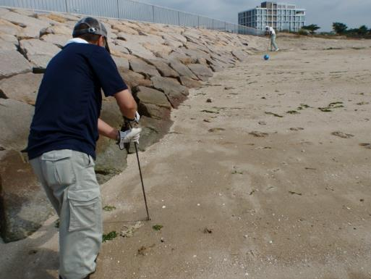
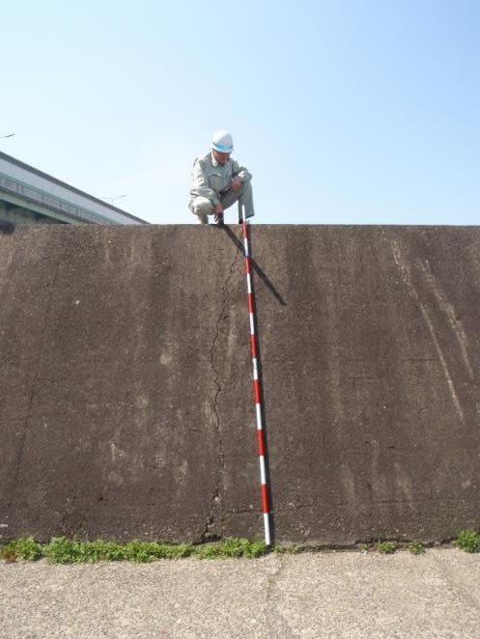
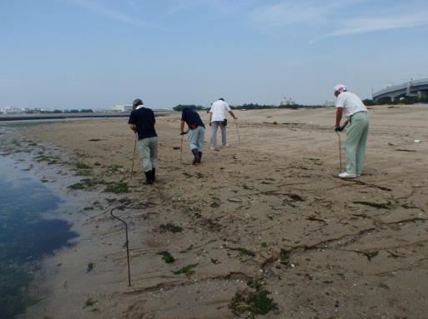
２．点検・評価方法
２－３ 施設の点検・評価について（一般定期点検）
●陸上からの目視点検
②海岸
防潮堤のクラックや目地開き等の確認
養浜・砂浜における空洞化確認を実施
Notes:
海岸施設の点検状況になります。
左側の写真は、砂浜の空洞化確認を鉄筋で行っています。
右側の写真は防潮堤の点検状況の写真で、構造物のクラックや目地開きの確認、を点検しております。

Slide 18
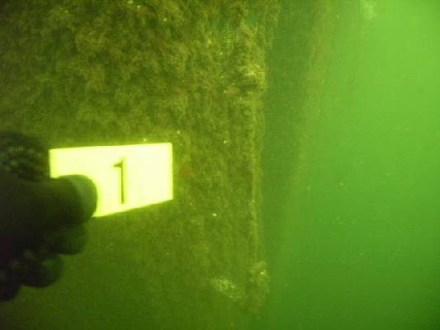
２．点検・評価方法
２－４ 施設の点検・評価について（詳細定期点検）
ケレン作業
矢板肉厚
測定作業
（潜水士）
・海中部の鋼矢板肉厚確認
・陽極損耗状況の確認
陽極損耗状況確認
Notes:
続きまして、委託発注による詳細点検の実施状況です。
上段の写真は海中部分の矢板の肉厚測定を実施している状況でございます。
下段は陽極の損耗状況を確認している写真でございます。

Slide 19
２．点検・評価方法
２－５ 施設の点検・評価について（港湾点検記録）
スパン毎に点検を実施。
施設名 | 〇〇岸壁 | 施設番号 | C-1-〇 | 点検者 | 〇〇 〇〇 | 点検区分 | 定期点検 | スパン番号 | 3 |  |  |  | 整理番号
港湾名 | 〇〇港 | 構造形式 | 矢板式 | 点検日時 | 〇〇年〇月〇日 | 調査区分 | 詳細定期点検 | スパン数 | 13
地区名 | 〇〇区 |  |  | 天候 | 晴 |  | □陸上目視 ■海上目視 | 延長 | スパン延長 | 7.4m | /総延長 | 206.7m
Notes:
続きまして、港湾施設の点検記録簿になります。
およそ10～20m毎に部材毎に点検を実施します。
こちらは矢板式岸壁の点検簿になりますが、岸壁法線の凹凸、出入りの度合、エプロンの沈下陥没、ひび割れの度合、鋼矢板の腐食状況等の確認などを行います。

Slide 20
２．点検・評価方法
２－６ 施設の点検・評価について（港湾 健全度評価方法）
部材単位ごとに劣化度を判定する。（a,b,c,d）
STEP3
部材ごとの健全度を評価する。（A,B,C,D）
施設の健全度を評価する。（A,B,C,D）
STEP1
STEP2
点検診断の 項目の分類 | 点検診断の項目ごとの性能低下度
 | A | B | C | D
Ⅰ類 | 「aが1個から数個」の点検診断の項目があり、施設の性能が相当低下している状態 | 「aまたはbが1個から数個」の点検診断の項目があり、施設の性能が低下している状態 | A、B、D 以外 | すべて d
Ⅱ類 | 「aが多数またはa+bがほとんど」の点検診断の項目があり、施設の性能が相当低下している状態 | 「aが数個またはa+bが多数」の点検診断の項目があり、施設の性能が低下している状態 | A、B、D 以外 | すべて d
Ⅲ類 | - | - | D以外 | すべて d
【点検診断の項目の分類について】
Ⅰ類：施設の性能（特に構造上の安全性）に直接的に影響を及ぼす部材に対する点検診断の項目
Ⅱ類：施設の性能に影響を及ぼす部材に対する点検診断の項目
Ⅲ類：附帯設備等に対する点検診断項目
○○岸壁
点検診断の項目（部材ごと）
部材単位ごとの劣化度判定
健全度
1BL
2BL
3BL
4BL
5BL
部材
施設
岸壁法線
凹凸、出入り
Ⅰ類
a
c
d
d
d
B
エプロン
沈下、陥没
Ⅰ類
c
c
c
b
c
C
エプロン
Co、Asの劣化損傷
Ⅱ類
c
d
d
c
c
C
A
鋼矢板
鋼材の腐食など
Ⅰ類
d
d
a
d
d
A
上部工
Coの劣化損傷（RCの場合）
Ⅱ類
c
c
b
a
c
B
・・・
・・・
・・
・
・
・
・
・
・
点検様式（チェックリスト）にて判定
STEP1
STEP2
STEP3
Notes:
続きまして、健全度の評価方法についてです。
まず、点検結果により、下の表のように部位・部材毎で、スモールa～dで劣化度を判定し、部材毎の健全度を評価行い、最も変状のある評価で施設の健全度を評価します。

Slide 21
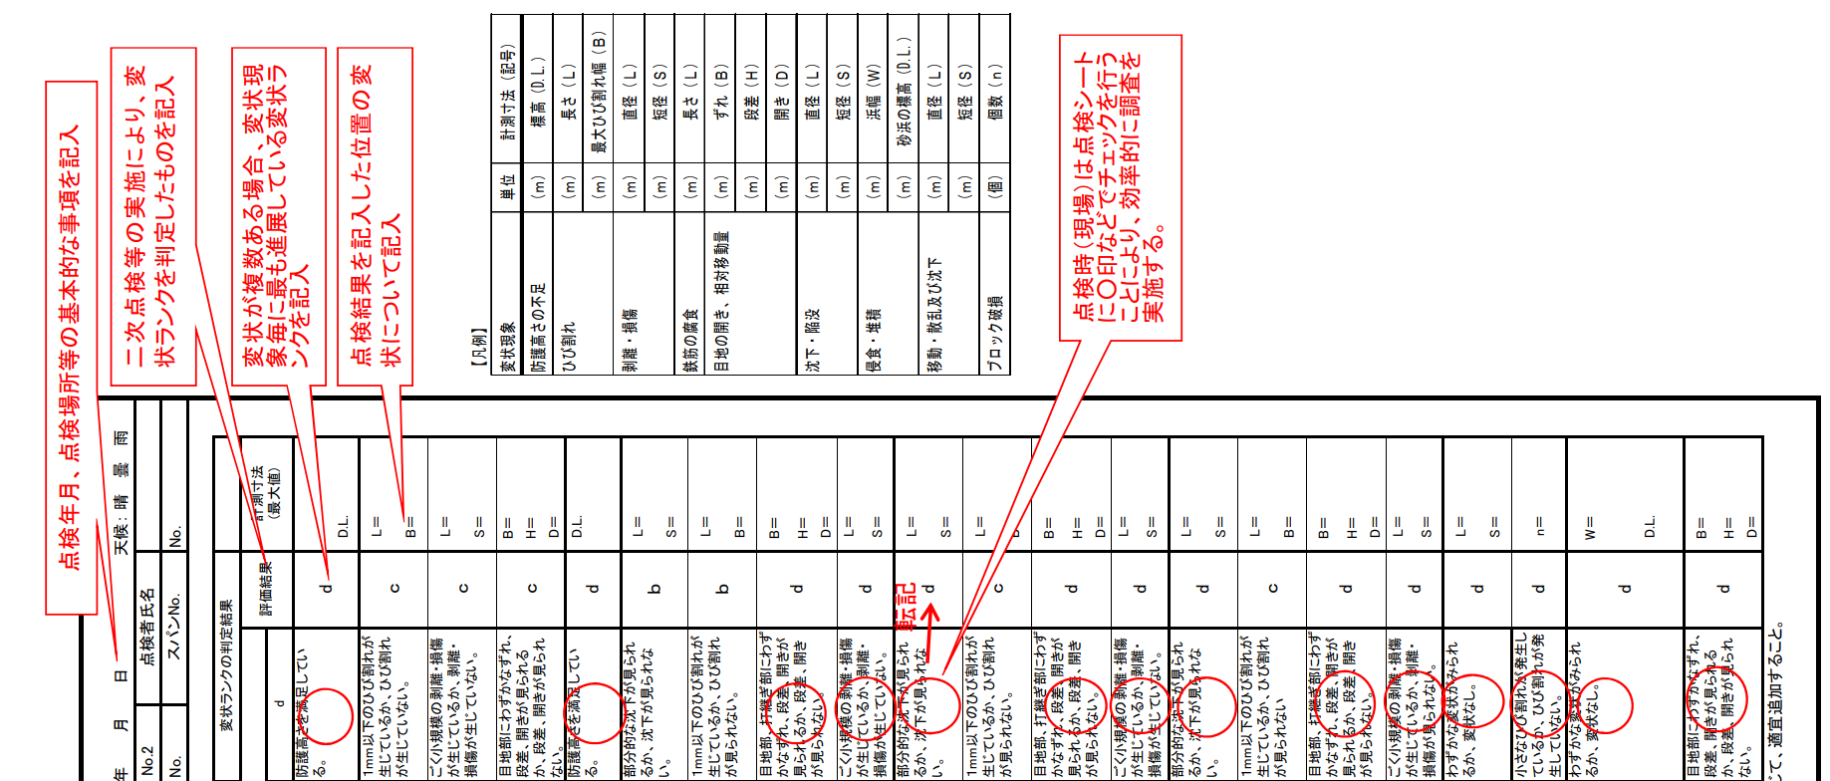
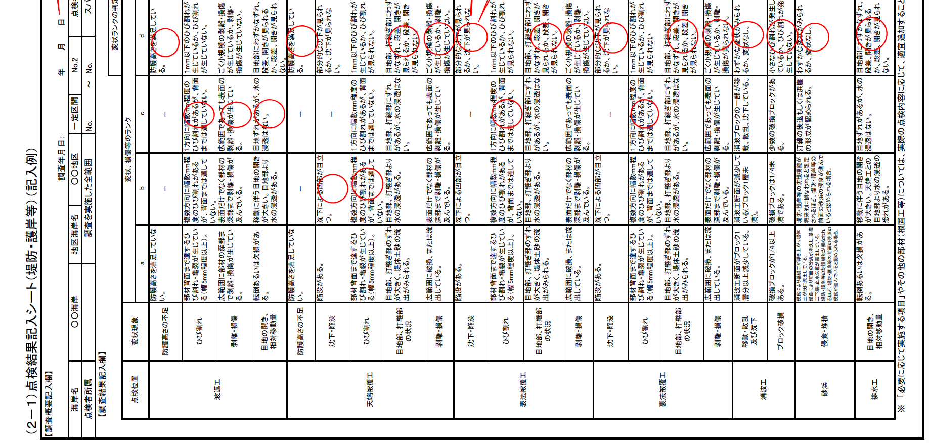
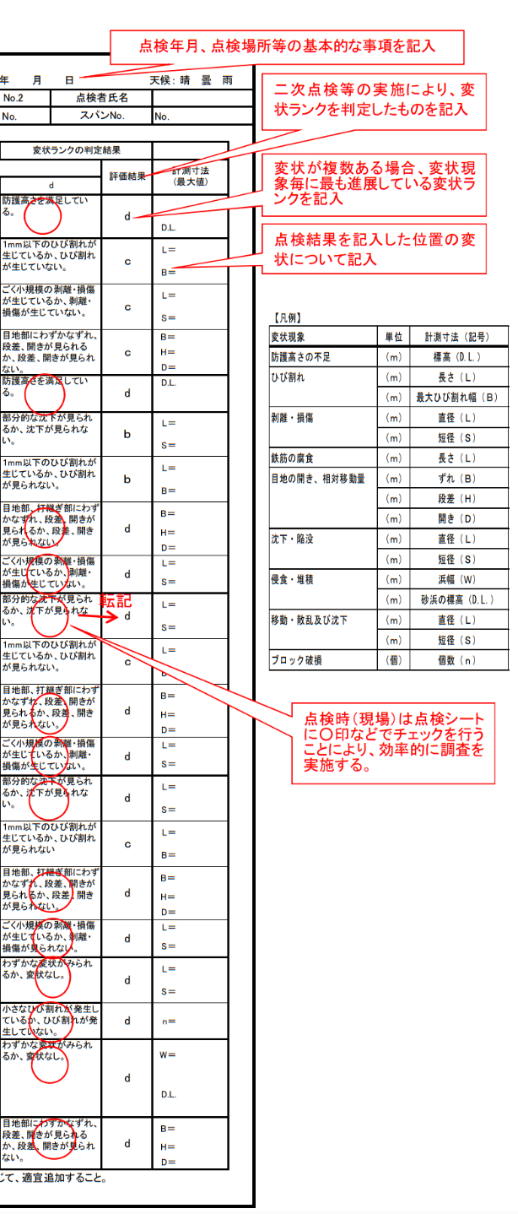
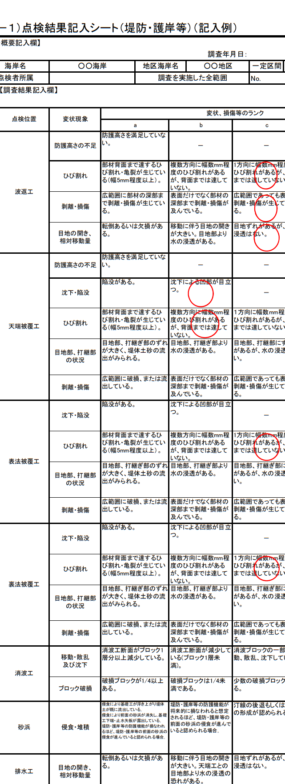
２．点検・評価方法
２－７ 施設の点検・評価について（海岸点検記録・健全度評価方法）
〇一定区間ごとに総合評価を実施
施設の一定区間の中で最も変状が進展している箇所（スパン）の部位・部材の変状ランクを代表値とする
一定区間
C
B
B
D
B
C
地区海岸
一定区間
c
d
c
d
b
d
スパン
最も変上のが進展している部材の変状ランクをスパンの代表値とする。
＜一定区間＞
法線が変わっている箇所、断面が変わっている箇所等を境として設定された区間
（目安は数100ｍ程度）
＜スパン＞
構造目地により区切られた区間（目安は10ｍ程度）
Notes:
続きまして、海岸保全施設の評価方法についてです。
海岸保全施設については、地区海岸の中で、約100m毎の一定区間で健全度の評価をします。一定区間の中にはさらに10m毎にスパン分けを行い、点検を実施し、評価します。
点検は、構造物沈下や陥没、ひび割れ、目地部のズレ等を評価します。
一定区間の評価は最も変状の大きい箇所を採用します。

Slide 22
３．実施計画の策定
３－１ 個別施設・地区毎の実施計画策定（港湾・海岸）
〇〇岸壁維持管理計画
〇〇地区海岸長寿命化計画
①総論
①海岸及び海岸保全施設の概要
〇施設概要
施工履歴、構造、位置、延長、主要部材
〇部材毎の維持管理レベルの設定
〇点検の結果
〇大阪湾沿岸の概要
〇地区海岸の概要
〇海岸保全施設の概要（設計高潮位、計画波浪など）
〇背後地の利用状況、重要性など
②点検診断計画
②維持管理計画の概要
〇点検診断の基本的な考え方
〇劣化予測の考え方
〇劣化予測結果
〇計画期間の設定
〇一定区間の設定
③防護機能の評価
③総合評価
〇施設の変状ランク及び一定区間ごとの健全度評価結果
〇将来の防護機能の評価
〇劣化予測
〇点検結果に伴う健全度評価
〇維持補修に対する現場的・行政的判断に基づく評価
〇点検診断計画（点検費用・実施時期）
④点検計画
〇点検に関する計画概要（対象施設、重点箇所など）
〇定期点検（点検項目、実施予定時期）
〇点検結果に基づく評価方法
④維持補修計画
〇補修方法・補修時期を計画
〇施設のLCCの算定
⑤修繕計画
〇修繕等方法と概要
〇修繕対象箇所
〇計画期間の修繕対策費用（LCC）
Notes:
続いて、実施計画の策定です。
左側が港湾施設、右側が海岸施設の実施計画になります。
それぞれ、施設ごと、地区ごとに作成いたします。
内容は、点検結果を基に点検計画や維持補修計画を策定します。

Slide 23
３．実施計画の策定
３－２ 補修優先順位の考え方（港湾施設）
〇施設健全度の評価
部位・部材毎の健全度と重要度より考慮
〇社会的影響度の評価
【利用形態】
航路、取扱貨物量、施設規模（水深）、 背後地利用状況、港格
【施設性能】
対象船舶、主要構造
【防災機能】
耐震強化性の有無
〇補修優先順位
施設健全度と社会的影響度、ライフサイクルコストを考慮し、補修優先順位の決定。
Notes:
続いて、補修優先順位の考え方です。
優先順位は施設の健全度と社会的影響度より補修優先順位を考慮します。
港湾施設においては、部位部材の健全度と部材の重要度より施設健全度を評価します。
社会的影響度は、航路や取扱貨物量、施設規模、背後地利用状況、対象船舶、耐震性強化性の有無等を評価します。
これらの評価を基に、ライフサイクルコストを考慮し、補修優先順位を検討します。

Slide 24
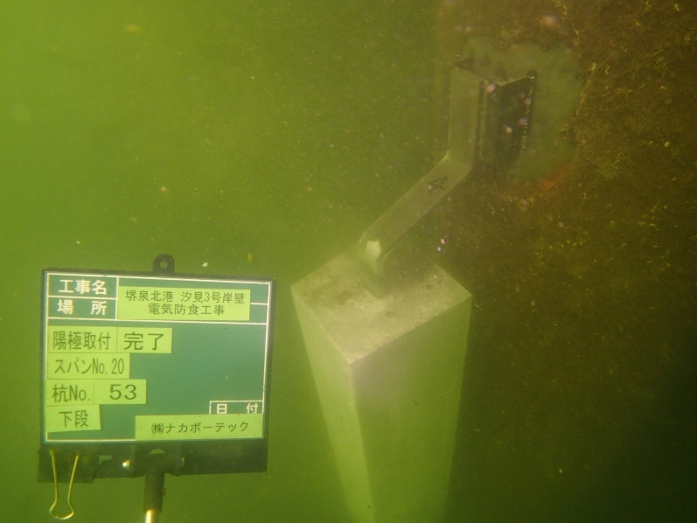
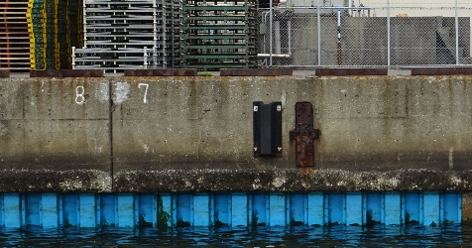
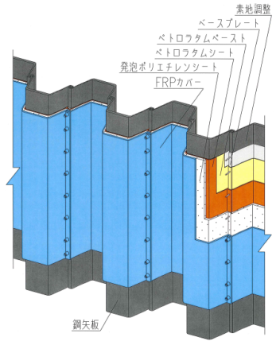
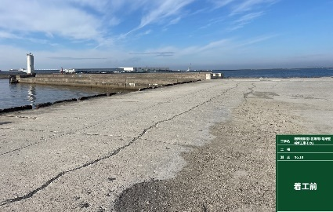
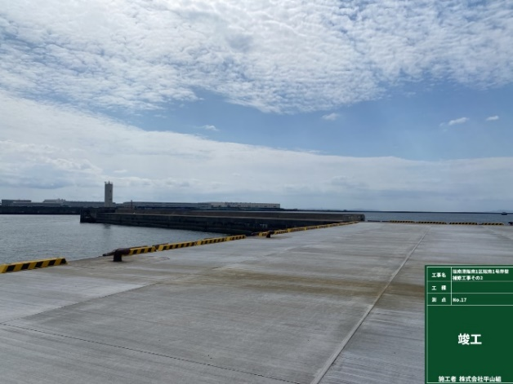
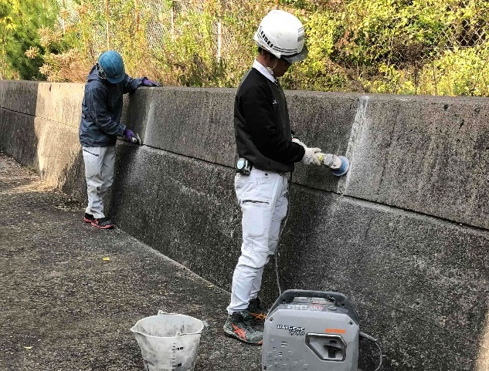
４．補修方法
４－１ 予防保全対策
〇鋼構造施設（港湾）
ペトロラタム被覆による鋼矢板の防食(全面)
アルミニウム合金陽極による電気防食(全面)
写真整理中
〇Co構造（港湾・海岸）
路盤+コンクリート舗装の更新(全面)
ひび割れ補修(部分)
Notes:
続いて、現在まで実施している予防保全対策の状況写真です。
鋼構造施設については、飛沫干満隊は、被覆防食として、ペトロラタム被覆による防食を実施しているほか、海中部の防食として、アルミニウム合金陽極を設置する電気防食を実施しております。
そのほか、コンクリート構造物の長寿命化対策として、全面的なコンクリート舗装の更新のほか、ひび割れ補修を実施しております。

Slide 25
５．現計画における主な取組内容と検証項目
５－１ 効率的・効果的な維持管理の推進
これらの実行状況を検証
I．効率的・効果的な維持管理の推進（港湾・海岸理施設のロードマップ）
【①ー１】
【①ー２】
【①ー３】
【②ー１】
【②ー２】
【②ー３】
【②ー４】
【③ー１】
【④ー１】
【④ー２】
Notes:
続いて、5現計画における主な取り組み内容と検証項目についてです。
現在の長寿命化計画に記載しているロードマップで検証しており、今回は①ー３と②ー３のご説明をさせて頂きたいと思います。

Slide 26
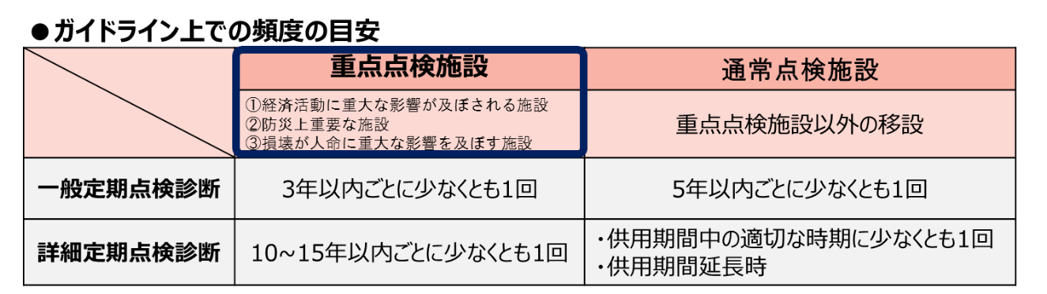
５.現計画の検証、課題抽出及び対応方針
①点検、診断、評価の手法や体制等の充実
①ー3：鋼矢板等の肉厚調査・空洞調査・コンクリート中の塩化物イオン濃度測定などの詳細点検を継続実施
【計画】
目視点検のみでは状況把握が困難な施設を対象に詳細点検を実施
【実績・評価（検証）】
鋼構造施設や桟橋式上部工などを対象に詳細点検を実施（10～15年に1度）
【課題】
・防波堤等の外郭施設における、詳細点検の項目や頻度の位置付け
・建設後50年を経過（供用期間を延長）する施設が増加
（国の基準）
〇対象施設
係留施設（鋼構造、コンクリート構造）
外郭施設（鋼構造、コンクリート構造）
【対応方針】
・詳細点検の対象施設見直し
【審議内容】
・外郭施設の詳細点検に係る基準の整備⇒係留施設と同様に設定
Notes:
ロードマップ記載の①－3『鋼矢板等の肉厚調査・空洞調査・コンクリート中の塩化物イオン濃度測定などの詳細点検を継続実施』についてです。
こちらは、目視点検で状況把握が困難な施設の詳細点検の実施を表しております。
実績としましては、鋼構造施設や桟橋式上部工などを対象に詳細点検を10～15年実施しております。
課題としましては、防波堤等の外郭施設の詳細点検が現在の長寿命化計画に位置付けられていないことが挙げられます。
下の表に国交省の港湾施設の点検診断ガイドラインを掲載しておりますが、詳細点検については、外郭施設も位置付けられており、重点点検施設を10～15年に1度、通常点検施設は50年に少なくとも1回、50年を超える際に実施することとなっており、次期長寿命化計画には、外郭施設の点検も国交省に準じた形で反映いたします。

Slide 27
５.現計画の検証、課題抽出及び対応方針
②施設の特性に応じた維持管理手法の体系化
②ー3：各施設の更新等の方法や時期を検討
【計画】
実施計画に基づく、優先順位の検討
【実績・評価（検証）】
係留施設については、優先順位の検討手法を確立し、補修を実施。
健全度が低下した施設が増加(係留施設：26施設→39施設)
【課題】
・１施設の補修に期間と費用を要すること、健全度が低下する施設の増加が今後見込まれる。
【対応方針】
・社会的影響度などに基づいて最適な整備水準を設ける。
（案）
施設の健全度と社会的影響度を考慮し、当て板溶接や部分的な陥没の補修などの部分補修で対応。
【審議内容】
・補修方法の検証
・係留施設以外の社会的影響度、補修優先順位の設定
健全度
D
C
B:部分補修対象施設
A：補修対象施設
時間
Notes:
続きまして、②ー３『核施設の更新等の方法や時期の検討』についてです。
実績としましては、係留施設にて、優先順位の検討手法を確立し、補修を実施してきました。
しかし、1施設の補修に期間と費用が要することと、今後も健全度が低下する施設の増加が見込まれるのが課題となっております。
対応方針としましては、社会的影響度などに基づいた整備水準を設けることとし、施設の健全度と社会的影響度を考慮し、当て板溶接や部分的な陥没の補修などの部分補修で対応したいと考えております。

Slide 28
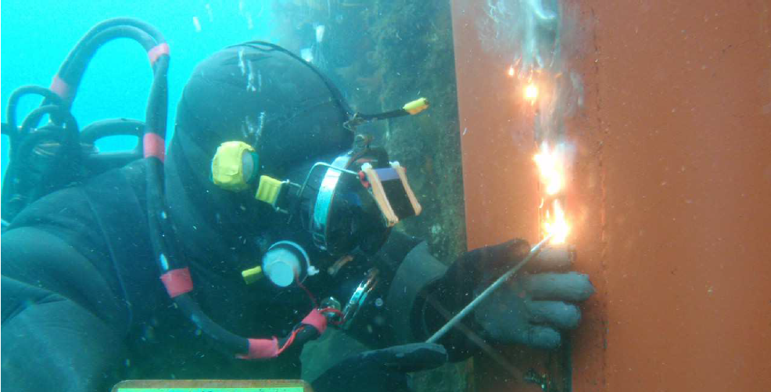
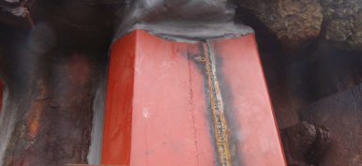
５.現計画の検証、課題抽出及び対応方針
②施設の特性に応じた維持管理手法の体系化
②ー3：各施設の更新等の方法や時期を検討
対応：新たな維持管理手法の設定。
〇新たな維持管理手法の設定（部分補修型）
内容：健全度Bの施設について、部分補修を行うこと
により、施設の健全性の確保を図る。
対象施設：健全度B
補修手法：損傷個所のみの部分補修
（例：当て板溶接、Ｃｏ断面修復、コーキング）
課題：部分補修施設の選定項目
港湾（岸壁）：取扱貨物量
港湾（護岸）：背後地の利用状況
港湾（防波堤）：港内の取扱貨物量
海岸：背後地が人口密集地区で無い地区
 | 点検診断の項目ごとの健全度
 | A | B | C | D
Ⅰ類 | 「aが1個から数個」の点検診断の項目があり、施設の性能が相当低下している状態 | 「aまたはbが1個から数個」の点検診断の項目があり、施設の性能が低下している状態 | A、B、D 以外 | すべて d
Ⅱ類 | 「aが多数またはa+bがほとんど」の点検診断の項目があり、施設の性能が相当低下している状態 | 「aが数個またはa+bが多数」の点検診断の項目があり、施設の性能が低下している状態 | A、B、D 以外 | すべて d
Ⅲ類 | - | - | D以外 | すべて d
健全度
全面補修
D
New：部分補修
補修水準
C
〇従来の維持管理手法
B:部分補修対象施設
Ａ | 施設の性能が相当低下している状態
Ｂ | 施設の性能が低下している状態
Ｃ | 変状はあるが、施設の性能の低下がほとんど認められない状態
Ｄ | 変状は認められず、施設の性能が十分に保持されている状態
維持管理手法 | 説明
事後保全 | 限界管理水準を超えてから補修等を行う。
予防保全（状態監視型） | 点検結果等により劣化や損傷等の変状を評価し、目標となる管理水準を下回る場合に修繕を行う。
予防保全（予測計画型） | 点検データ等を用いて劣化の進行予測を行い、最適なタイミングを設定し、修繕等を行う。
A：全面補修対象施設
時間
〇新たな維持管理手法
部分補修型 | 部分補修を行うことで、施設の性能を維持する修繕を行う。
当て板溶接状況
Notes:
部分補修についての考え方ですが、健全度Bの施設を対象とします。
部分補修施設の対象検討施設ですが、港湾施設でございますと、取扱扱貨物量、背後地の利用状況、港内の取扱貨物量を考慮し、海岸保全施設では、背後地の人口密集地区の有無により対象施設とします。

Slide 29
５.現計画の検証、課題抽出及び対応方針
②施設の特性に応じた維持管理手法の体系化
②ー3：各施設の更新等の方法や時期を検討
健全度確認
(A,B,C,D)
施設
点検・診断
A
健全度
C,D
部分補修後
経過観察
B
社会的
影響
小
目標管理
水準の確保
部分補修
大
全面補修
再点検時
社会的影響
部分補修対応後の部位部材評価は「’」をつける。
健全度評価は「’」をつけ、健全施設と差別化
「’」が複数個ついた部材について、部分補修履歴を加味して健全度を検討
部分補修施設について、健全度がA相当になった際は、全面補修を実施。
部分補修型対応の有無
部分補修の実施
点検診断の 項目の分類 (部分補修施設) | 点検診断の項目ごとの性能低下度
 | A | B | C | D
Ⅰ類 | 「aまたは、c’、d’が1個から数個」の点検診断の項目があり、施設の性能が相当低下している状態 | 「aまたはbが1個から数個」の点検診断の項目があり、施設の性能が低下している状態 | A、B、D 以外 | すべて d
Ⅱ類 | 「aまたは、c’、d’が多数またはa+b+c’+d’がほとんど」の点検診断の項目があり、施設の性能が相当低下している状態 | 「aが数個またはa+bが多数」の点検診断の項目があり、施設の性能が低下している状態 | A、B、D 以外 | すべて d
Ⅲ類 | - | - | D以外 | すべて d
部分補修の実施
Notes:
補修については、部位部材のスモールa,bの箇所を局所的に補修することにより、健全度を保つこととしております。
また、再点検時において、部分補修箇所以外で、健全度が低下した部位・部材が発覚しましたら、部分補修履歴を加味して、部材の健全度を検討し、健全度がA相当となれば、全面補修の対象と評価します。

Slide 30
６.第１回審議会 委員からの意見と対応方針
審議会委員からの意見
河川等部会（港湾・海岸設編）
への意見の対応方針
①適正な管理水準が審議会のテーマとなると考えている。
②点検に新技術を取り入れた場合に、これまでの点検方法、評価とのデータの整合性、継承性に留意する必要がある。
①補修時の健全度の検討
②デジタル技術を活用する等、取得した点検データと過去の蓄積データとの整合性を検討
30
Notes:
続いて、第1回審議会の委員からの意見と対応方針についてです。
港湾・海岸施設では、２つの意見に対し、対応方針を述べさせていただきます。
①適正な管理水準が審議会のテーマと考えている。これに対しては、補修時の健全度の検討として、部分補修の導入を考えております。
②点検に新技術を取り入れた場合に、これまでの点検方法、評価とのデータの整合性、継承性に留意する必要がある。に対しては、デジタル技術を活用する等、取得した点検データと過去の蓄積データとの整合性の検討が必要と考えております。

Slide 31
６.第１回審議会 委員からの意見と対応方針
１
・最適な管理水準
健全度がBの施設を対象に、部分補修による施設の健全度確保
社会的影響度の小さい施設において、部位部材毎に局所的にa,bの箇所を補修することにより、施設の健全性を保つ。
部分補修後
Notes:
①につきましては、部分補修を導入することでより最適な管理水準を確保することを目的としております。

Slide 32
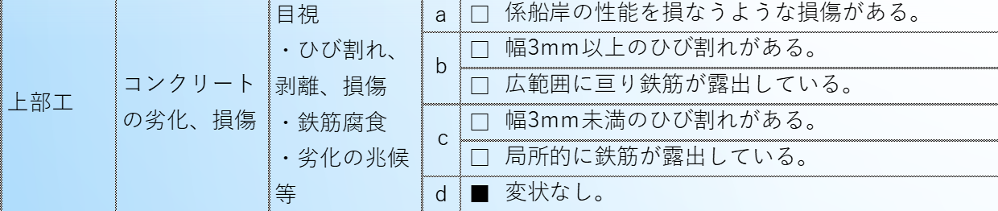
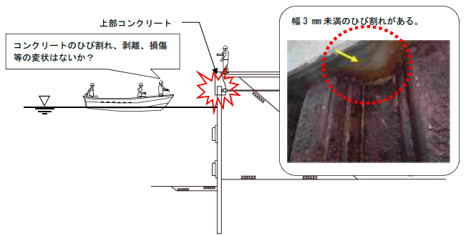

６.第１回審議会 委員からの意見と対応方針
2
・点検に新技術を取り入れた場合に、これまでの点検方法、評価とのデータの整合性、
継承性に留意
職員点検効率化を目的に空中ドローンによる点検の実施
・不可視(目視困難)部分の点検
矢板岸壁の上部工、ケーソン側壁のひび割れ状況や防舷材等の海側側壁の破損状況
の確認。
〇点検項目
〇ドローン撮影による目視点検
微細なクラックの解析技術などの解析技術の進展に合わせ、デジタル技術により取得した点検データと過去の蓄積データとの整合性を図り、導入を進める。
Notes:
②については、ドローン撮影による目視点検に考慮が必要と考えられます。
点検簿を抜粋しておりますが、微細なクラックの解析技術など解析技術の進展に合わせ、デジタル技術により取得した点検データと過去の蓄積データとの整合性を図り、導入を進めていきたいと考えております。

Slide 33
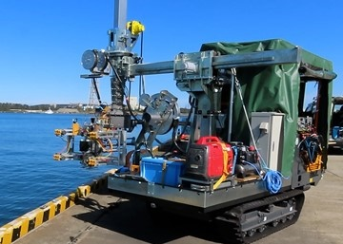
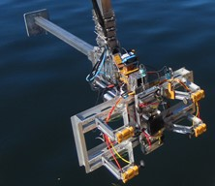
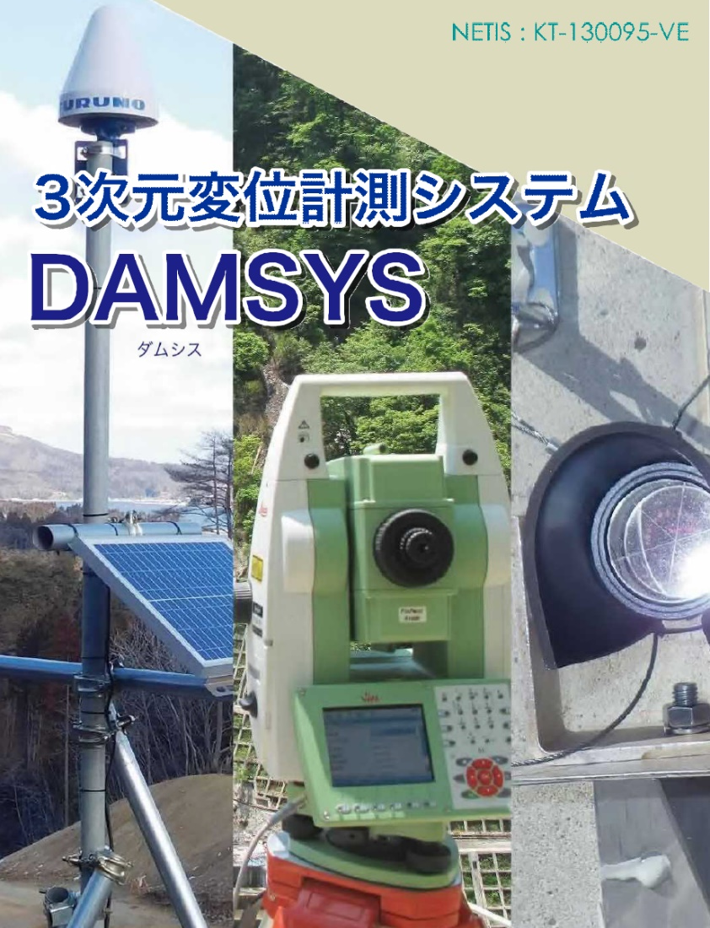

（参考）現計画における主な取組内容と検証項目
④-1,2点新技術の活用検討の取組
測定機械
計測器
凸矢板測定
点検業務効率化に向けた取組み
（陸上からの海中部の矢板肉厚測定）
現場作業効率化の検討
課題：職員点検の効率化に向けた新技術の導入
Notes:
最後になりますが、現長寿命化計画の④の新技術の活用検討の取組についてです。
現在、現場作業の効率化のため、左のカタログのような測量の新技術の活用や、点検業務の効率化を目的に、陸上から海中部の矢板肉厚測定を目的とした実証実験などの取組を行っております。
そのほか、今後10年で職員点検の効率化も必要と考えており、職員でも活用可能な新技術でご紹介いただけるものがございましたら、今後ご教授頂けますと幸いです。
以上になります。ご清聴ありがとうございました。

